Slide 1
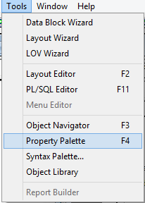
CHI TIẾT VỀ DATA BLOCK VÀ FRAME
Property Palette – Tập hợp các thuộc tính
Để hiển thị bảng thuộc tính của một đối tượng bất kỳ, ta thực hiện như sau:
Bước 1: Chọn đối tượng
Bước 2: Thực hiện một trong các cách sau:
+ Vào Tools/Property Palette (Hoặc nhấn phím F4)
+ Click đúp vào icon của đối tượng trong Object Navigator
+ Click đúp vào đối tượng trên Layout Editor
+ Chuột phải vào đối tượng trong Object Navigator, chọn Property Palette
+ Chuột phải vào đối tượng trong Layout Editor, chọn Property Palette

Slide 2
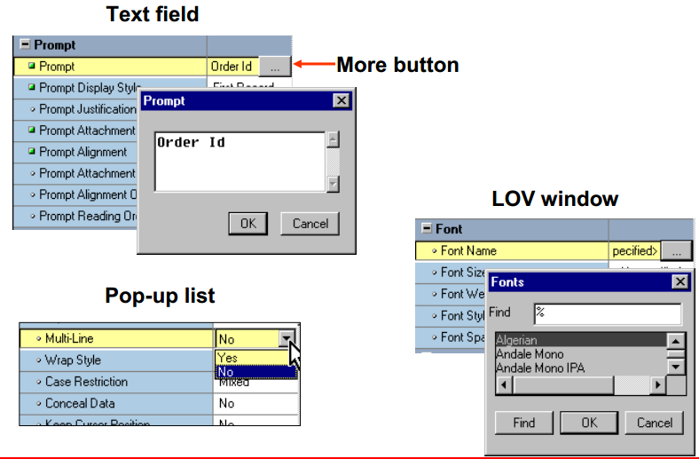
Các nút điều khiển thuộc tính

Slide 3
Visual Attributes – Thuộc tính về giao diện
Visual attributes là tập hợp các thuộc tính liên quan đến font chữ, màu sắc và khuôn mẫu để thiết lập cho các đối tượng trên form.
Visual attributes cũng được tạo ra như một đối tượng trên Object Navigator. Chúng ta sẽ đặt tên cho 1 visual attributes để phân loại visual attributes sử dụng cho từng loại đối tượng cụ thể.
Mỗi đối tượng trên form có 1 thuộc tính tên là Visual Attribute Group, giá trị cho thuộc tính đó có thể là NULL, Defaut, hoặc là tên 1 visual attributes.

Slide 4
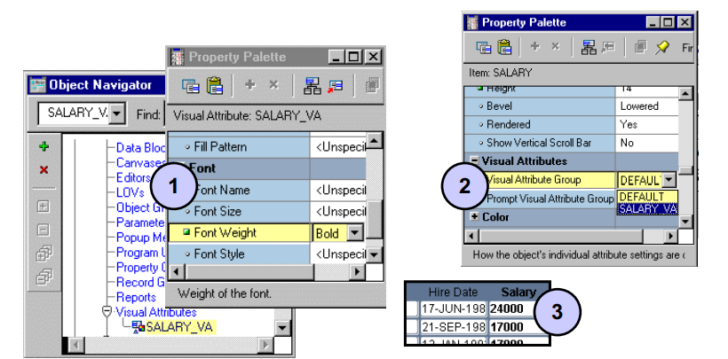
Visual Attributes – Thuộc tính về giao diện
Cách sử dụng visual attributes
Tạo 1 đối tượng visual attributes và đặt tên phù hợp. Thiết lập các thuộc tính cho đối tượng đó như font, color,.v.v
Thiết lập giá trị cho thuộc tính Visual Attribute Group của các đối tượng trong data block là tên đối tượng visual attribute mới tạo ra ở trên.
Run form để xem sự thay đổi.

Slide 5
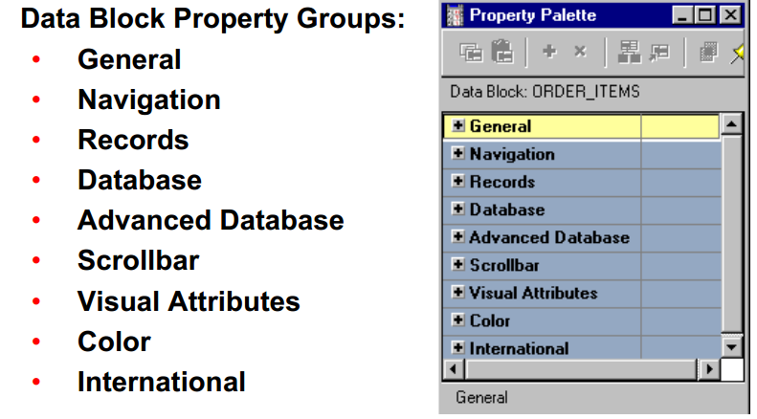
Các nhóm thuộc tính của data block

Slide 6
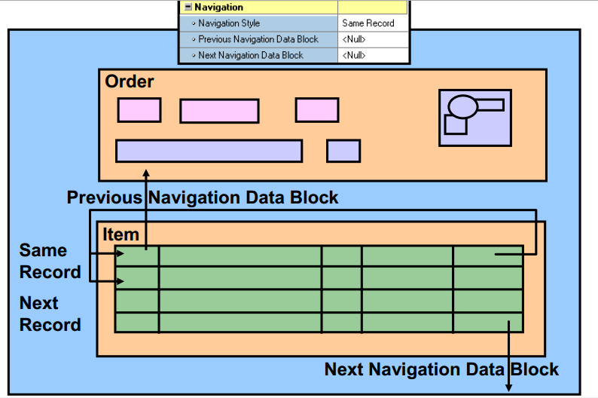
Các thuộc tính về Navigation

Slide 7
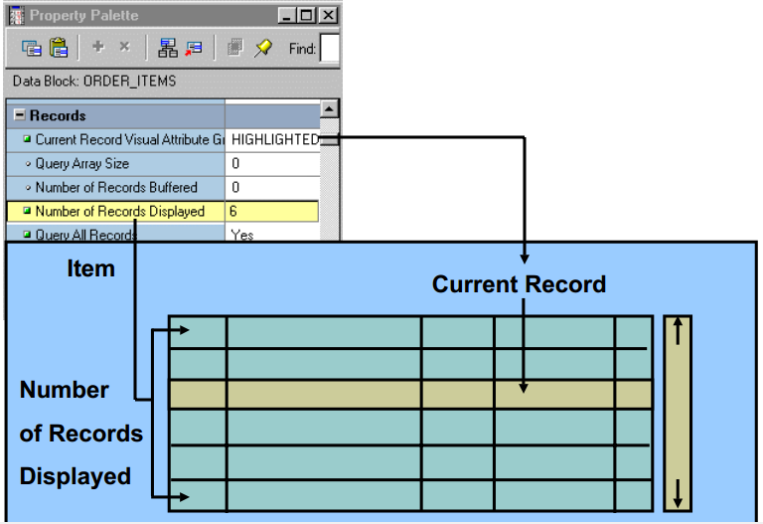
Các thuộc tính về Record

Slide 8
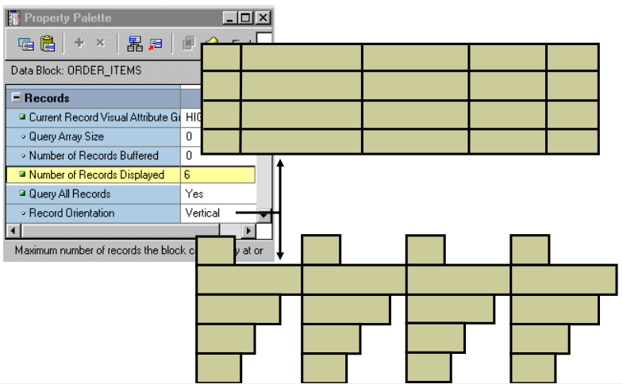
Các thuộc tính về Record
Vertical - Các bản ghi được xếp theo chiều dọc
Horizontal - Các bản ghi được xếp theo chiều ngang

Slide 9
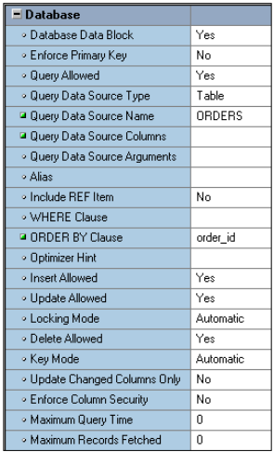
Các thuộc tính về Database
TÊN THUỘC TÍNH | MÔ TẢ
Database Data Block | Yes - nếu khối dữ liệu được dựa trên một bảng trong cơ sở dữ liệu No - nếu nó là một khối điều khiển.
Enforce Primary Key | Kiểm tra sự trùng khi nhập dữ liệu cho trường khóa chính trước khi cập nhật vào cơ sở dữ liệu.
Query/Insert/Update/Delete Allowed | Việc cho phép truy vấn, thêm, sửa, xóa các bản ghi.
Query Data Source Type | Các loại nguồn dữ liệu cho truy vấn Table – từ bảng dữ liệu trong database Procedure – từ một thủ tục
Query Data Source Name | Tên bảng trong truy vấn.
Query Data Source Columns | Tên cột và loại dữ liệu của cột.

Slide 10
Các thuộc tính về Database
TÊN THUỘC TÍNH | MÔ TẢ
Query Data Source Arguments | Bao gồm tên, loại dữ liệu, và giá trị của tham số được truyền vào cho thủ tục trong truy vấn dữ liệu. Thuộc tính này chỉ sử dụng khi Data Source Type = Procedure
WHERE Clause | Thêm điều kiệu trong câu lệnh truy vấn
ORDER BY Clause | Thêm điều kiện sắp xếp dữ liệu hiển thị khi truy vấn.

